Slide 1
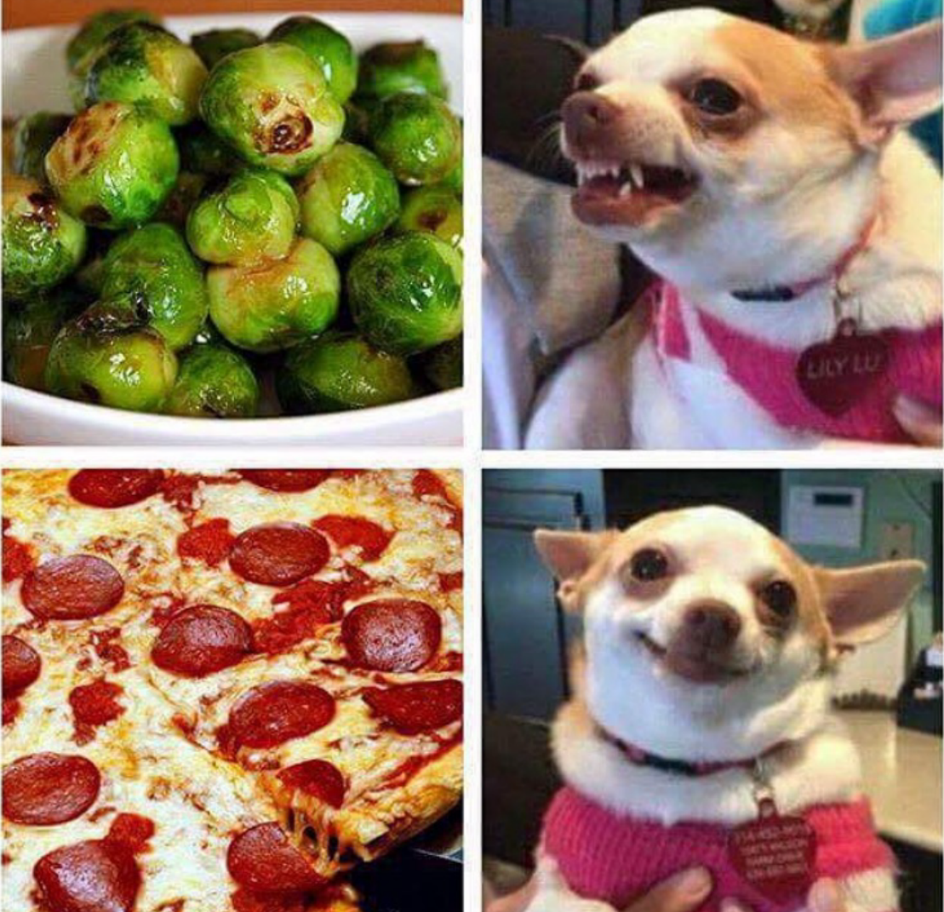
oss
Kira, 8. trinn, Halsen ungdomsskole
Frida, 9. trinn, Halsen ungdomsskole
Iver, 9. trinn, Halsen ungdomsskole
Anita, rektor, Halsen ungdomsskole

Slide 2
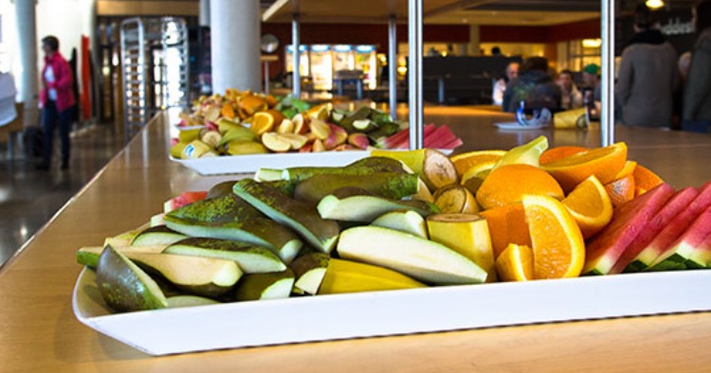
Det er faktisk mulig med skolemat til alle!
Videregående skoler f.eks Ole Vig
Vinje kommune

Slide 3
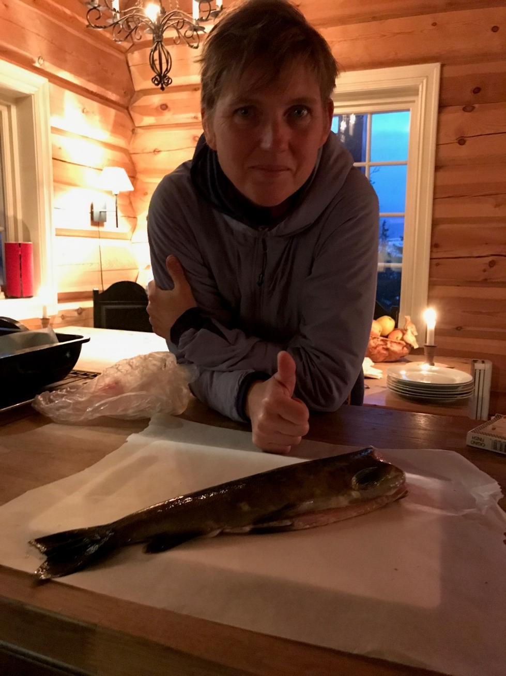
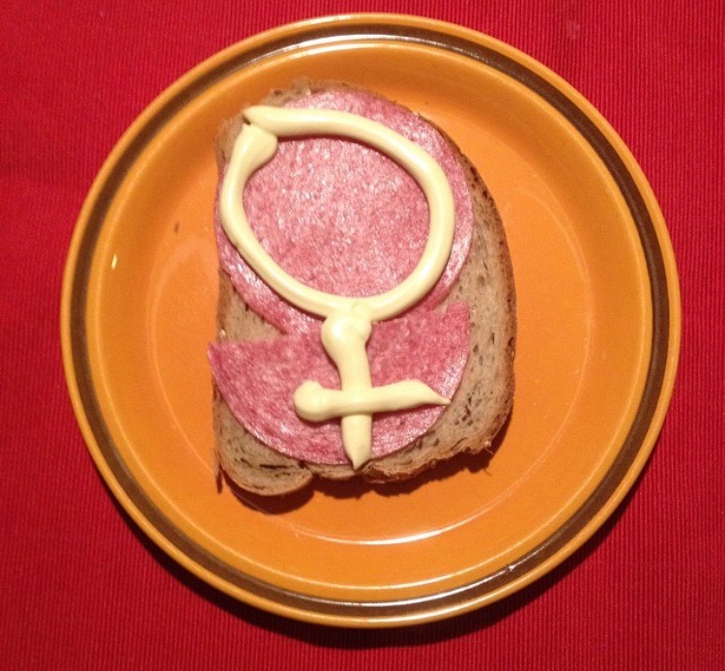
3 eksempler:

Slide 4
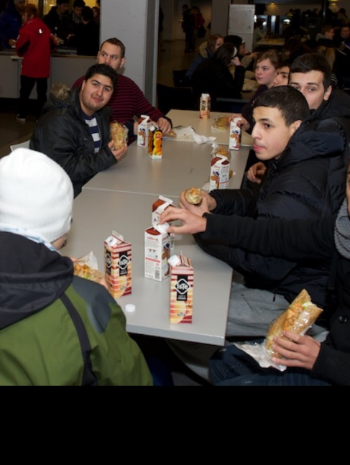
Jordal skole, Oslo
1998
KOBA i storefriminutt
  Kantine
  Orden
  Bibliotek
  Aktiviteter
Bygd opp etter Husebymodellen
Elevdrevet, ansvarsuke

Slide 5
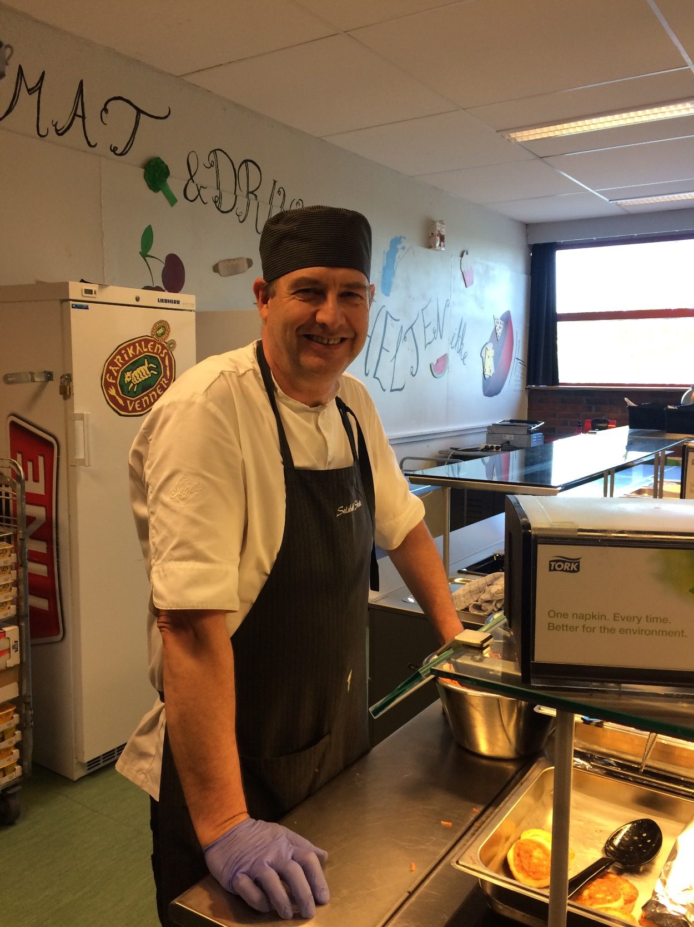
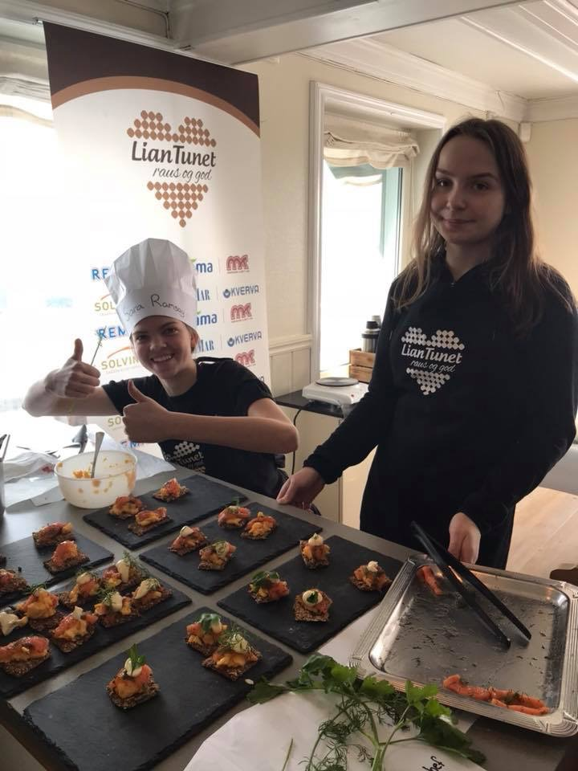
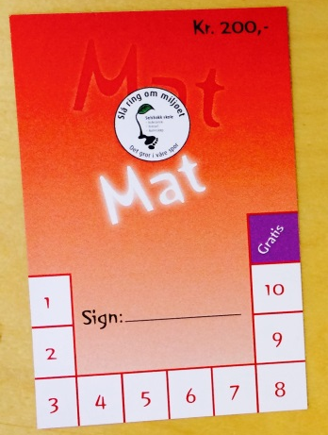
Selsbakk skole, Trondheim
2017
Næringsrik mat alle dager
120 porsjoner hver dag på 45 min.
Voksendrevet, elever som flittige assistenter

Slide 6
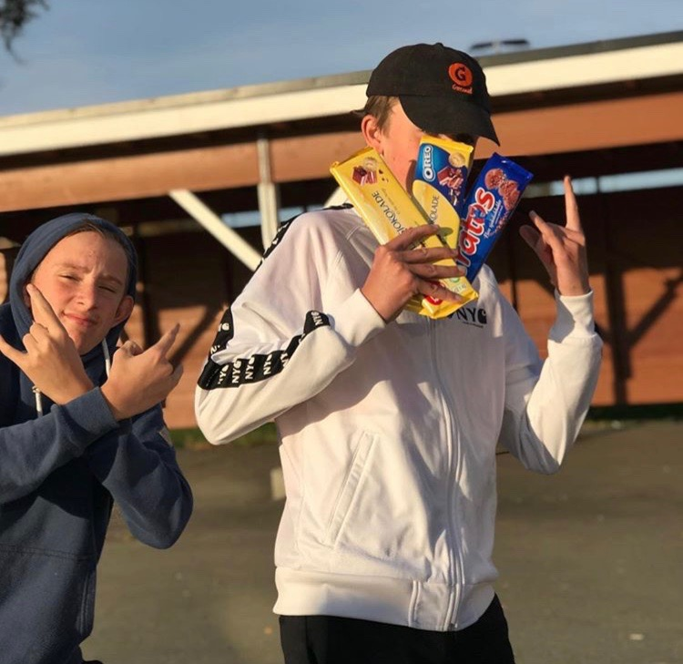
Halsen ungdomsskole, Stjørdal
2018

